Slide 1
LUYỆN TỪ VÀ CÂU
LỚP 4

Slide 2

KHỞI ĐỘNG

Slide 3
Tính từ là gì?
Tính từ là những từ miêu tả đặc điểm hoặc tính chất của sự vật, hoạt động, trạng thái.
Lấy VD tính từ miêu tả đặc điểm màu sắc.

Slide 4

Thứ tư ngày 24 tháng 11 năm 2021
Luyện từ và câu
Tính từ (tiếp theo) (123)

Slide 5
Yêu cầu cần đạt
Biết được một số tính từ thể hiện mức độ của đặc điểm, tính chất.
1
Biết cách dùng các tính từ biểu thị mức độ của đặc điểm, tính chất.
2

Slide 6

HÌNH THÀNH KIẾN THỨC MỚI

Slide 7

NHẬN XÉT

Slide 8
3 câu văn này đều miêu tả về tờ giấy có đặc điểm gì giống nhau?
I. Nhận xét
1. Đặc điểm của các sự vật được miêu tả trong những câu sau khác nhau như thế nào?
Tờ giấy này trắng.
b. Tờ giấy này trăng trắng.
c. Tờ giấy này trắng tinh.

Slide 9
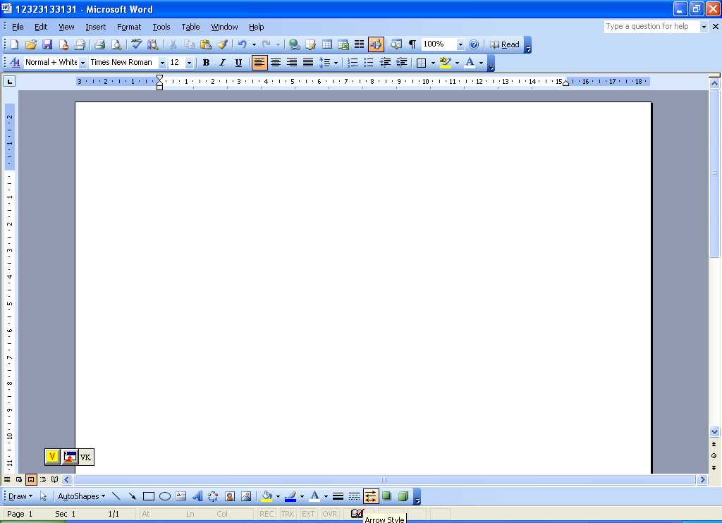
Hãy lựa chọn từng câu văn miêu tả phù hợp với mỗi đặc điểm của tờ giấy trên màn hình.
I. Nhận xét
1. Đặc điểm của các sự vật được miêu tả trong những câu sau khác nhau như thế nào?
Tờ giấy này trắng.
b. Tờ giấy này trăng trắng.
c. Tờ giấy này trắng tinh.
Tờ giấy này trăng trắng
Tờ giấy này trắng
Tờ giấy này trắng tinh

Slide 10
Trong câu “Tờ giấy này trắng”, từ miêu tả màu sắc của tờ giấy là từ nào?
Từ trắng tinh biểu thị độ trắng ở mức như thế nào?
Từ trăng trắng biểu thị mức độ trắng như thế nào?
Từ 1 từ đơn trắng để tạo ra các mức độ khác nhau người ta đã dùng cách nào?
Câu “Tờ giấy này trăng trắng” có từ miêu tả màu sắc là từ nào?
Từ trăng trắng thuộc loại từ nào?
Từ trắng là từ đơn hay
từ phức?
Từ trắng tinh thuộc loại từ nào?
Từ 1 từ đơn trắng để tạo ra các mức độ khác nhau người ta tạo ra từ ghép và từ láy.
Tờ giấy này trăng trắng
Tờ giấy này trắng
Tờ giấy này trắng tinh
Mức độ thấp
Mức độ trung bình
Mức độ cao
Từ láy
Từ đơn
Từ ghép
Từ tính từ trắng đã cho, ta có thể tạo ra các mức độ trắng cao thấp khác nhau bằng cách tạo ra từ ghép trắng tinh hoặc từ láy trăng trắng từ từ gốc: trắng.

Slide 11
Nêu cách thể hiện mức độ khác nhau từ tính từ đã cho.
Tạo ra các từ ghép hoặc từ láy với tính từ đã cho.

Slide 12
2. Trong các câu dưới đây, ý nghĩa mức độ trắng được thể hiện bằng cách thêm những từ nào đứng trước hoặc sau tính từ trắng?
Vậy ngoài cách tạo từ ghép, từ láy, ta có cách thứ 2 để tạo mức độ cho tính từ. Đó là cách nào?
Mức độ trắng đc tạo ra bằng cách thêm các từ rất, lắm, quá …
Tờ giấy này rất trắng.
b. Tờ giấy này trắng lắm.
c. Tờ giấy này trắng quá.
Tờ giấy này rất trắng.
b. Tờ giấy này trắng lắm.
c. Tờ giấy này trắng quá.

Slide 13
Tạo ra các từ ghép hoặc từ láy với tính từ đã cho.
Thêm các từ rất, quá, lắm, ... vào trước hoặc sau tính từ.

Slide 14
3. Trong các câu dưới đây, ý nghĩa mức độ trắng được thể hiện bằng cách thêm những từ nào đứng sau tính từ trắng?
Vậy để tạo mức độ cho tính từ, ta có cách thứ 3. Cách đó là gì?
Việc thêm các từ “hơn, nhất” tạo ra sự so sánh về mức độ trắng của các tờ giấy.
Tờ giấy này trắng.
b. Tờ giấy này trắng hơn.
c. Tờ giấy này trắng nhất.
Tờ giấy này trắng.
b. Tờ giấy này trắng hơn.
c. Tờ giấy này trắng nhất.

Slide 15
Tạo ra các từ ghép hoặc từ láy với tính từ đã cho.
Thêm các từ rất, quá, lắm, ... vào trước hoặc sau tính từ.
Tạo ra phép so sánh.

Slide 16
GHI NHỚ
Tạo ra các từ ghép hoặc từ láy với tính từ đã cho.
Có mấy cách thể hiện mức độ của đặc điểm, tính chất?Là những cách nào?
Có ba cách thể hiện mức độ của đặc điểm, tính chất
Thêm các từ rất, quá, lắm, ... vào trước hoặc sau tính từ.
Tạo ra phép so sánh.

Slide 17

LUYỆN TẬP THỰC HÀNH

Slide 18
1: Tìm những từ ngữ biểu thị mức độ của đặc điểm, tính chất (được in nghiêng) trong đoạn văn sau:
1: Tìm những từ ngữ biểu thị mức độ của đặc điểm, tính chất (được in nghiêng) trong đoạn văn sau:
v Nhà thơ Xuân Diệu chỉ một lần đến đây ngắm nhìn vẻ đẹp của cà phê phải thốt lên:
Hoa cà phê thơm lắm em ơi
Hoa cùng một điệu với hoa nhài
Trong ngà trắng ngọc, xinh và sáng
Như miệng em cười đâu đây thôi.
Mỗi mùa xuân, Đắk Lắk lại khoác lên mình một màu
trắng ngà ngọc và toả ra mùi hương ngan ngát khiến đất trời trong những ngày xuân đẹp hơn, lộng lẫy hơn và tinh khiết hơn.
Hoa cà phê thơm đậm và ngọt nên mùi hương thường theo gió bay rất xa.
Hoa cà phê thơm đậm và ngọt nên mùi hương thường theo gió bay rất xa.

Slide 19
Tính từ gốc | Tính từ có mức độ | Cách tạo ra tính từ biểu thị mức độ
thơm | thơm đậm, thơm ngọt
thơm | thơm lắm
xa | rất xa
trong | trong ngà
trắng | trắng ngọc, trắng ngà ngọc
đẹp | đẹp hơn
lộng lẫy | lộng lẫy hơn
tinh khiết | tinh khiết hơn
Tạo ra các từ ghép.
Thêm từ lắm vào sau tính từ.
Thêm từ rất vào trước tính từ.
Tạo ra phép so sánh
Tạo ra phép so sánh
Tạo ra phép so sánh.
Tạo ra phép so sánh.
Tạo ra phép so sánh.

Slide 20
Bài 1 em đã đạt được yêu cầu gì?

Biết được một số tính từ thể hiện mức độ của đặc điểm, tính chất.
1
Biết cách dùng các tính từ biểu thị mức độ của đặc điểm, tính chất.
2

Slide 21
Bài 2,3. Hãy tìm những từ ngữ miêu tả mức độ khác nhau của các đặc điểm sau: đỏ, cao, vui. Và đặt câu với các từ ngữ đó.
Tính từ | Tạo ra từ ghép hay từ láy | Thêm các từ quá, rất, lắm,... | Tạo ra phép so sánh
đỏ cao vui

Slide 22
Bài 2,3. Hãy tìm những từ ngữ miêu tả mức độ khác nhau của các đặc điểm sau: đỏ, cao, vui. Và đặt câu với các từ ngữ đó.
Tính từ | Tạo ra từ ghép hay từ láy | Thêm các từ: quá, rất, lắm,... | Tạo ra phép so sánh
đỏ | đỏ chót, đỏ thắm, đỏ lè, đỏ hồng, đo đỏ,… | rất đỏ, đỏ quá, đỏ lắm,... | đỏ hơn, đỏ nhất,...
- Chiếc khăn quàng đỏ thắm.
- Áo bạn Lan màu đỏ quá.
- Áo bạn Như màu đỏ nhất.

Slide 23
Bài 2,3. Hãy tìm những từ ngữ miêu tả mức độ khác nhau của các đặc điểm sau: đỏ, cao, vui. Và đặt câu với các từ ngữ đó.
Tính từ | Tạo ra từ ghép hay từ láy | Thêm các từ quá, rất, lắm,... | Tạo ra phép so sánh
cao vui

Slide 24
Bài 2,3. Hãy tìm những từ ngữ miêu tả mức độ khác nhau của các đặc điểm sau: đỏ, cao, vui. Và đặt câu với các từ ngữ đó.
Tính từ | Tạo ra từ ghép hay từ láy | Thêm các từ: quá, rất, lắm,... | Tạo ra phép so sánh
cao | cao vút, cao ráo, cao chót vót, cao vời vợi, cao cao,... | rất cao, cao quá, cao lắm,... | cao hơn, cao như núi, cao hơn núi, cao nhất,...
- Mùa thu, bầu trời trong và cao vời vợi.
- Ngọn núi này rất cao.
- Bạn Hùng cao hơn bạn Lương.

Slide 25
Bài 2,3. Hãy tìm những từ ngữ miêu tả mức độ khác nhau của các đặc điểm sau: đỏ, cao, vui. Và đặt câu với các từ ngữ đó.
Tính từ | Tạo ra từ ghép hay từ láy | Thêm các từ quá, rất, lắm,... | Tạo ra phép so sánh
vui | vui sướng, sướng vui, mừng vui, vui mừng, vui vẻ, vui vui,... | rất vui, vui quá, quá vui vui lắm,... | vui hơn, vui nhất,...
- Mẹ đi công tác xa về, cả nhà em mừng vui như Tết.
- Hôm nay được mọi người chúc mừng sinh nhật nên em rất vui.
- Tết đến, trẻ em là những người vui nhất

Slide 26
Bài 2,3. Hãy tìm những từ ngữ miêu tả mức độ khác nhau của các đặc điểm sau: đỏ, cao, vui. Và đặt câu với các từ ngữ đó.
Tính từ | Tạo ra từ ghép hay từ láy | Thêm các từ: quá, rất, lắm,... | Tạo ra phép so sánh
đỏ cao vui | - đỏ chót, đỏ thắm, đo đỏ,… - cao vút, cao ráo, cao vời vợi, cao như núi, cao cao,... - vui sướng, sướng vui, vui mừng, vui vẻ, | - rất đỏ, đỏ quá, đỏ lắm,... - rất cao, cao quá, cao lắm,... - rất vui, quá vui vui lắm,... | - đỏ hơn, đỏ nhất,... - cao hơn, cao nhất,... - vui hơn, vui nhất,...
Từ tính từ gốc chúng ta có thể tạo ra được rất nhiều từ ngữ miêu tả mức độ khác nhau.

Slide 27
Bài 3 em đã đạt được yêu cầu gì?
Biết được một số tính từ thể hiện mức độ của đặc điểm, tính chất.
1

Biết cách dùng các tính từ biểu thị mức độ của đặc điểm, tính chất.
2

Slide 28

VẬN DỤNG

Slide 29

TRÒ CHƠI: TÌM ĐỊA CHỈ ĐÚNG
1/ Tìm từ chỉ mức độ của đặc điểm, tính chất trong câu sau:
Mái tóc của bé màu nâu sẫm.
A. màu
B. nâu
C. sẫm
2/ Dãy từ chỉ mức độ thấp của đặc điểm, tính chất:
A. tim tím, trăng trắng, trắng quá.
B. tim tím, trăng trắng, xam xám, cong cong.
C. tim tím, trăng trắng, xam xám, trắng nhất.
C
B

Slide 30
TRÒ CHƠI: TÌM ĐỊA CHỈ ĐÚNG
3/ Dãy cụm từ có dùng phép so sánh để chỉ mức độ của đặc điểm, tính chất.
A. chậm như rùa, trắng như tuyết, cao như núi.
B. chậm chạp, xanh lá cây, xanh sẫm.
C. xanh lá cây, xanh ngắt, vàng óng.
A

Slide 31
Về nhà con cần:
Tìm thêm các tính từ biểu thị mức độ của đặc điểm, tính chất.
Chuẩn bị bài sau:
Mở rộng vốn từ: Ý chí – Nghị lực
Có mấy cách thể hiện mức độ của đặc điểm, tính chất? Cho ví dụ.

Slide 32


